Slide 1

CTR预测
汇报人：南佳延 徐志铭 朱雨夏

Slide 2

CONTENTS
输入副标题
01
02
03
04
数据及处理及可视化
决策树
DeepFM
FinalMLP

Slide 3
数据处理及可视化

Slide 4
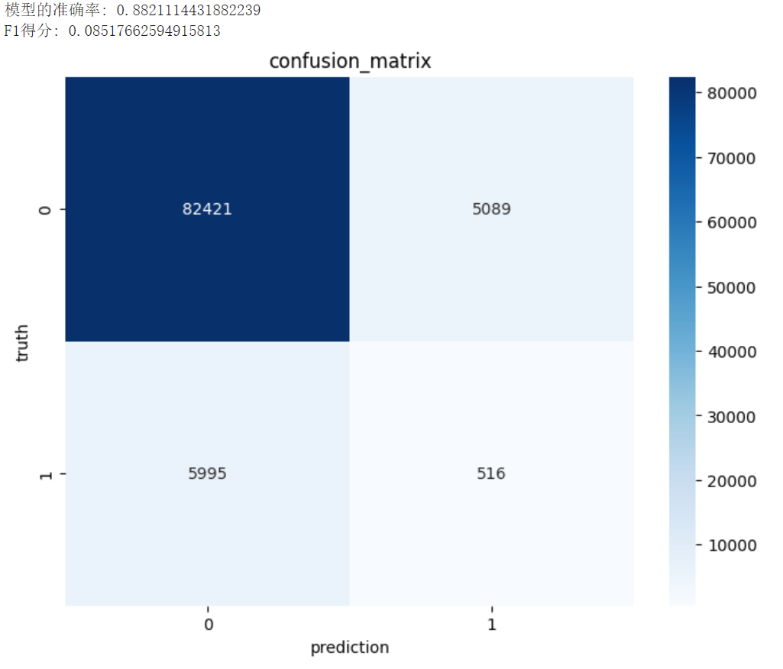
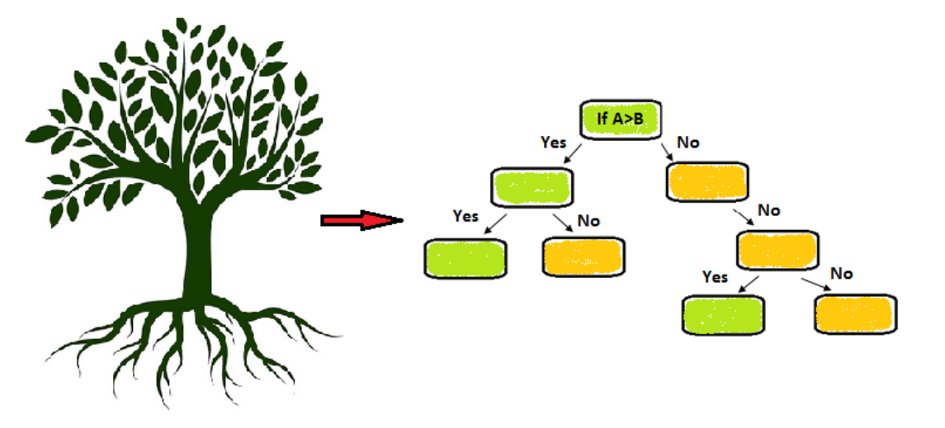
决策树
决策树算法通过学习输入特征如何与目标变量关联来构建模型。通过不断对分割数据，选择最优的特征和阈值进行节点分裂，直到达到预设的停止条件或完全分类数据。
该方法简单直观，但没有适当剪枝时容易过拟合。
模型准确率：0.8821
F1得分：0.0852

Slide 5
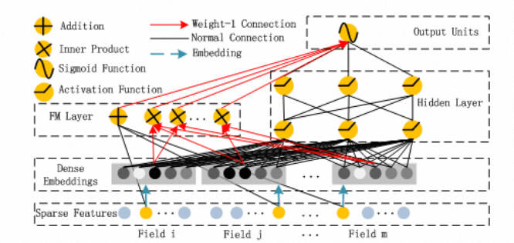

DeepFM
DeepFM 包含两部分：因子分解机部分与神经网络部分，分别负责低阶特征的提取和高阶特征的提取。这两部分共享同样的嵌入层输入。
DeepFM 的预测结果可以写为：

Slide 6
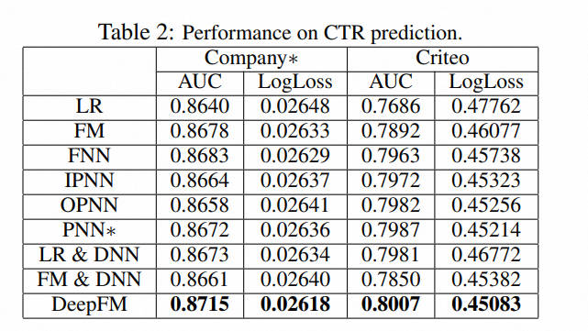
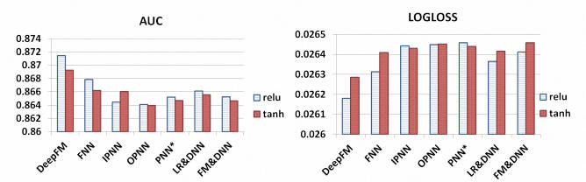
模型效果对比

Slide 7
DeepFM预测结果

Slide 8
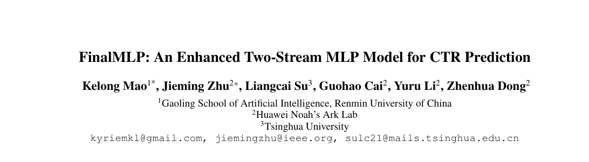
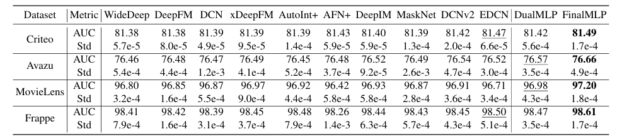
FinalMLP
在现代推荐系统中，点击率预测起着至关重要的作用。传统的CTR模型大多依赖于特征工程，但通常无法充分捕捉高维稀疏特征之间的复杂交互。
FinalMLP是一种增强型两流MLP模型，通过引入特征选择机制和多头交互聚合来提升模型性能。
该模型首先对输入特征进行嵌入，然后通过上下文感知的特征选择模块来选择重要特征，并将选定特征分别输入到两个独立的MLP模块中进行处理。最后，通过多头交互聚合模块将两个MLP的输出进行交互融合，从而捕捉丰富的特征交互信息。
实验结果表明，与现有的CTR模型相比，FinalMLP在多个真实世界的数据集上均表现出显著的性能提升。
Accepted by AAAI 2023
部分结果：

Slide 9
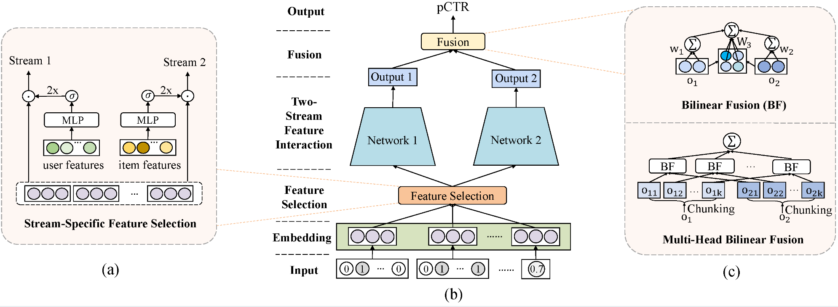
FinalMLP模型架构
嵌入层：将类别特征映射为低维嵌入向量。每个特征通过嵌入矩阵转换为固定维度的向量，这些向量被连接成一个长向量。
特征选择模块：包含两个部分：fs1 和 fs2，分别关注不同的上下文，通过上下文特征的嵌入和门控机制（MLP_Block）来选择重要特征。
多层感知器模块：两个独立的 MLP，用于处理不同的特征选择结果，每个 MLP 由多个线性层、激活函数、批归一化层和 dropout 组成。
交互聚合模块：将两个 MLP 的输出进行交互聚合。通过多头机制来捕捉更丰富的特征交互。
输出层：使用 sigmoid 激活函数，输出点击率预测值。

Slide 10
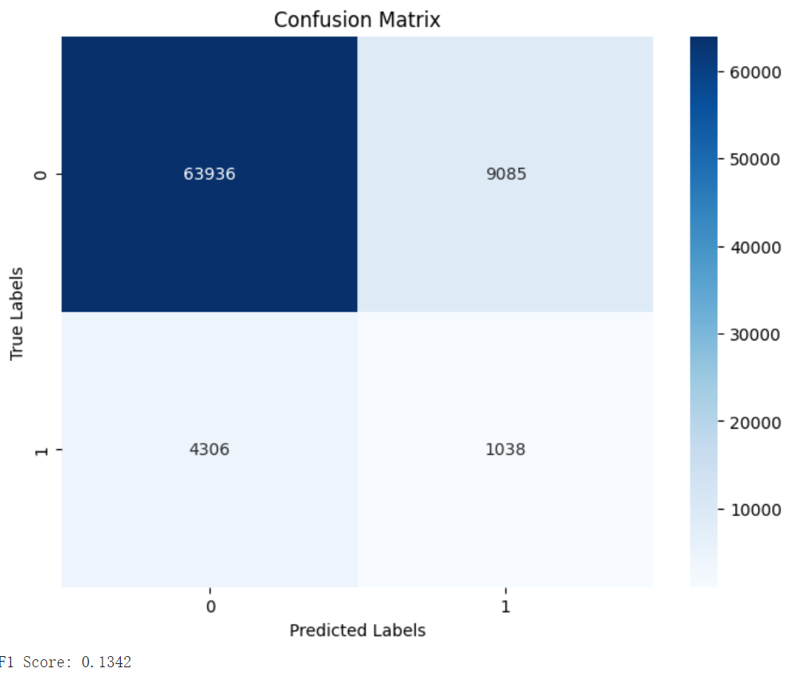
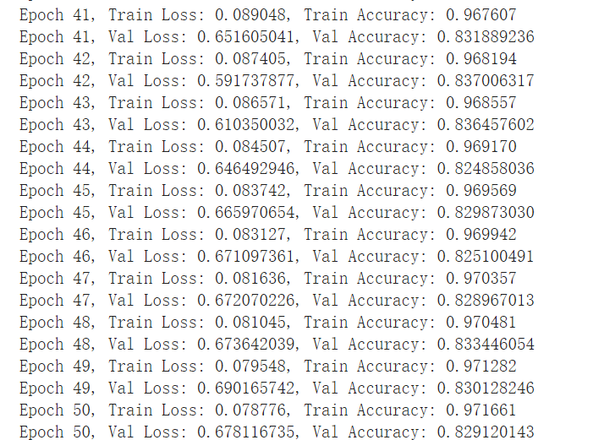
FinalMLP预测结果

Slide 11

Thank You
汇报人：五角场情报站

